Slide 1
McEdit
Edytor Dźwięku(ang. Music Editor)
Marcel Wilanowicz

Slide 2
Opis Aplikacji
Jest to aplikacja desktopowa, służąca do wczytywania, obróbki dźwięku oraz jej odtwarzania z możliwością dodawania własnych sampli.
Aplikacja będzie składać się z trzech sekcji:
Edytora & Odtwarzacza 1,
Wzmacniacza & Odtwarzacza 2,
Konwertera & Uploadera & Odtwarzacza 3
Każdy z odtwarzaczy będzie specyficznie zaprojektowany, tak aby dobrze się wkomponować w daną sekcję programu(inaczej zaprojektowany interfejs).

Slide 3
Działanie aplikacji
Aplikacja domyślnie na starcie będzie miała interfejs umożliwiający odtworzenie dźwięku oraz jego zastopowanie(i ewentualnie przyspieszenie)
Nad paskiem odtwarzania będzie mikser głośności, który umożliwi manipulacje częstotliwościami dźwięku dla uzyskania różnych efektów
W osobnej sekcji programu będzie converter/uploader, z możliwością dodawania własnych sampli z komputera, bądź bezpośrednio z YouTube. Które będzie można przycinać, nakładać na siebie i zmieniać częstotliwości ich dźwięku.

Slide 4
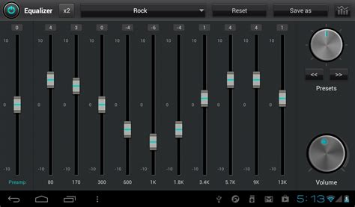
Sekcja 1 - Mikser

Slide 5
W tej sekcji użytkownik będzie mógł manipulować częstotliwością oraz głośnością sampli, bądź utworzonych dźwięków z możliwością ich nadpisywania(np. w sytuacji, gdy chcemy aby dany efekt był głośniejszy).
Będzie również odtwarzacz, który umożliwi sprawdzenie nałożonych efektów na nasz dźwięk.

Slide 6
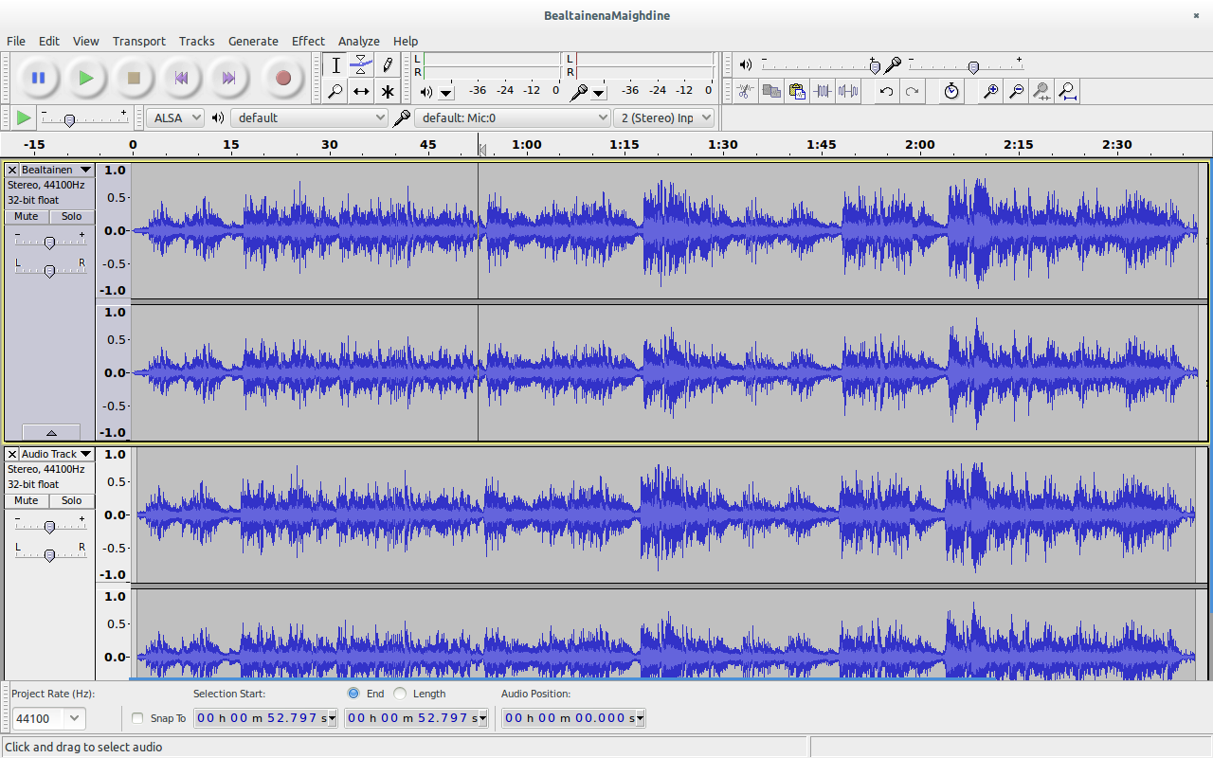
Sekcja 2 - Edytor

Slide 7
W tej sekcji użytkownik będzie mógł nakładać na siebie, przycinać oraz eksportować/zapisać nowo utworzone dźwięki z możliwością ich odtwarzania z wykorzystaniem reprezentacji graficznej poszczególnych sampli do ich manipulacji.
Będzie również odtwarzacz, który umożliwi sprawdzenie nowo utworzonego dźwięku.

Slide 8
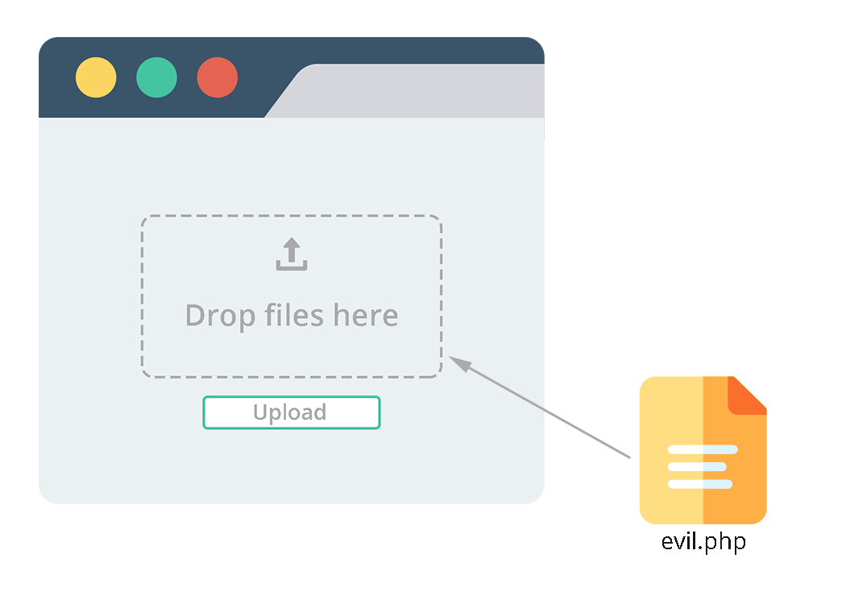
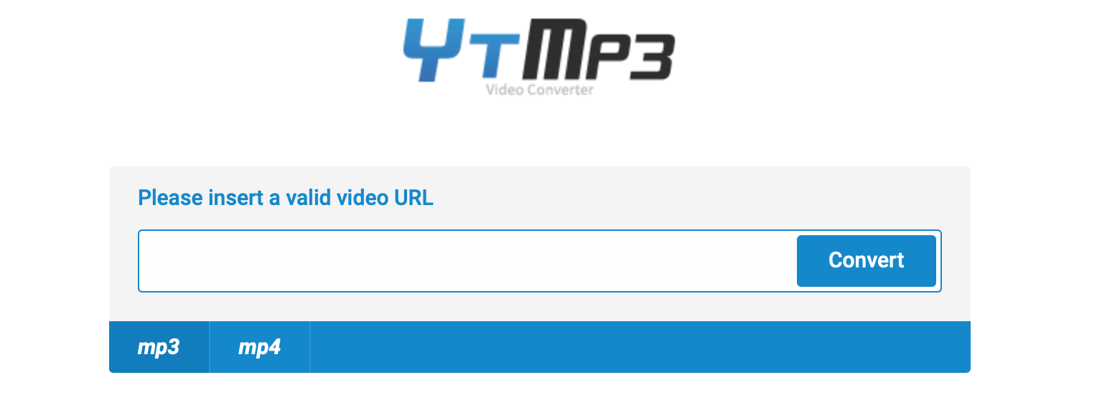
Sekcja 3 - Konwerter & Uploader
(Opcjonalnie)

Slide 9
W tej sekcji użytkownik będzie mógł dodawać do swojej biblioteki nowe sample bezpośrednio z komputera, bądź z platformy YouTube, z możliwością ich odtworzenia.

Slide 10
Użyte Technologie
Pickle, ewentualnie Sqlite3 - do zapisu, przechowywania i odczytu nowo powstałych dźwięków (chociaż nie wykluczam, że obejdę się bez obu)
Kivy, lub PySide 2 lub wxPython - do interfejsu graficznego
Pytube - do konwertowania filmów z youtube na pliki dźwiękowe

Slide 11
Raport I
(14.04)
Podstawowy interfejs graficzny z odtwarzaczem dźwiękowym oraz możliwością odczytu i zapisu nowych dźwięków (biblioteka sampli).

Slide 12
Raport II
(5.05)
Rozszerzenie projektu o Equalizer oraz Mikser Głośności (manipulacja częstotliwościami oraz głośnością za pomocą wirtualnych suwaków i pokręteł).

Slide 13
Raport III
(26.05)
Rozszerzenie aplikacji o główny edytor dźwiękowy. Graficzna reprezentacja sampli. Ich przycinanie, mieszanie, nakładanie z pomocą metod "drag&drop", specjalnymi przyciskami czy zaznaczaniem.
Odtwarzacz dźwiękowy(nasłuch) dla tworzonych utworów.

Slide 14
Dodatki do projektu
(Jak będzie czas)
Różne motywy kolorystyczne dla estetyki (np. jasny i ciemny motyw)
Dopieszczenie Interfejsu graficznego, aby był bardziej przyjazny dla użytkownika
Importowanie dźwięków prosto z Youtube
Naprawa błędów i optymalizacja kodu

